Slide 3
Dài bao nhiêu

Slide 4
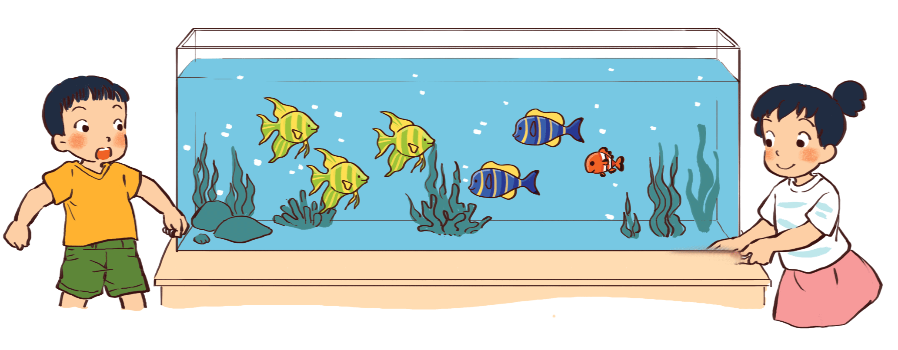
Bể cá dài bằng 10 thanh gỗ đỏ này.
Bể cá này dài quá!

Slide 5
Bể cá dài bằng 10 thanh gỗ đỏ này.
Bể cá này dài quá!

Slide 6
Khối hộp chữ nhật xanh dài bằng 10 thanh gỗ đỏ.

Slide 8
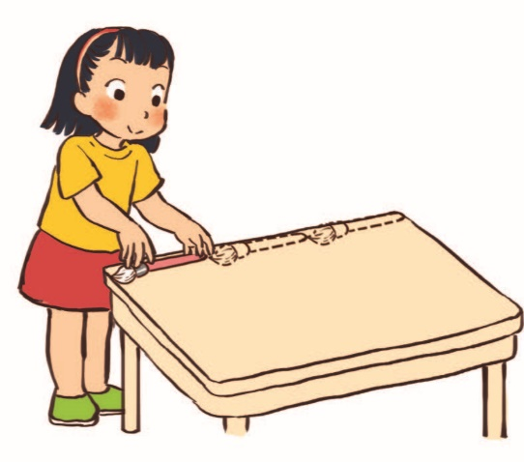
Nhìn hình và trả lời câu hỏi.
a. Chiếc bàn dài bằng bao nhiêu chiếc bút lông?
Chiếc bàn dài bằng 3 chiếc bút lông.

Slide 9
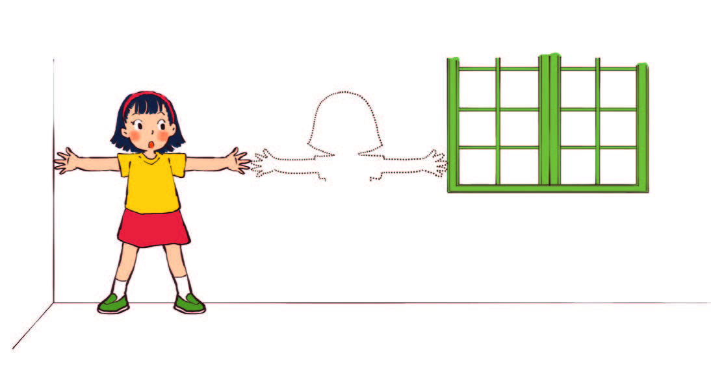
Nhìn hình và trả lời câu hỏi.
b. Từ cửa sổ đến góc tường rộng khoảng bao nhiêu sải tay của bạn Hồng?
Từ góc tường đến cửa sổ rộng bằng khoảng 2 sải tay của bạn Hồng.

Slide 10
Nhìn hình và trả lời câu hỏi.
c. Một cánh cửa sổ rộng khoảng bao nhiêu gang tay của bạn Hải?
Một cánh cửa sổ rộng bằng khoảng 3 gang tay của Hải.

Slide 11
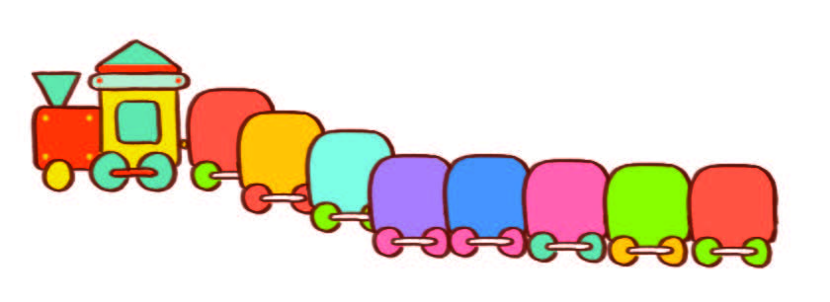
Trả lời câu hỏi.
a. Đoàn tàu nào dài hơn?
1
7 toa
2
8 toa
Đoàn tàu số 2 dài hơn.

Slide 12
Trả lời câu hỏi.
b. Chuỗi hạt nào dài hơn?
15 hạt
2
16 hạt
Chuỗi hạt màu đỏ dài hơn.

Slide 13
Trả lời câu hỏi.
c. Nếu xếp các khối lập phương cùng màu chồng lên nhau thành cột thì cột màu nào cao hơn?
2
Cột màu vàng có 7 khối lập phương
Cột màu đỏ có 8 khối lập phương
Cột màu đỏ cao hơn.

